Slide 1
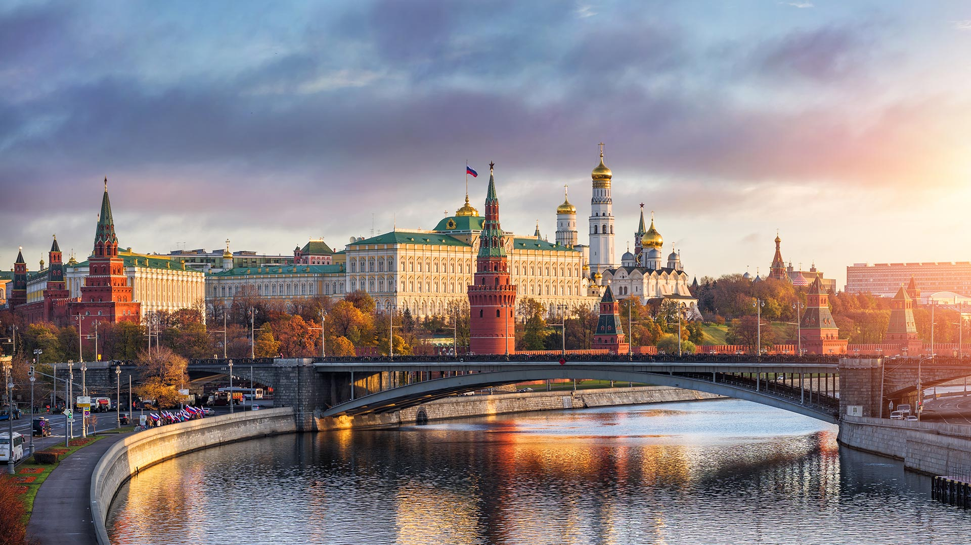
Рынок коллективных инвестиций:
мировой опыт и последствия коронакризиса
25 июня 2020 года
Ольга Сумина
Генеральный директор, председатель Правления
ООО «Управляющая компания «Райффайзен Капитал»

Slide 2
Весь мир: СЧА открытых регулируемых фондов (трлн евро)

Slide 3
Весь мир: изменения в инвестиционных трендах (трлн евро)
Изменение 1Q 2020 к 4Q 2019 в национальной валюте

Slide 4
Весь мир: динамика притоков в фонды (млрд евро)

Slide 5
Весь мир: Net sales ОПИФ по классу активов (трлн евро)
 | 2019 |  |  |  | 2020
 | 1Q | 2Q | 3Q | 4Q | 1Q
ALL FUNDS | 301 | 315 | 622 | 808 | 617
LONG TERM | 270 | 251 | 342 | 548 | -213
Equity | -22 | -36 | 0,4 | 134 | -15
Bond | 236 | 210 | 245 | 233 | -207
Balanced / mixed | 23 | 23 | 50 | 120 | -39
Guaranteed | 1 | 0,3 | -3 | -3 | -2
Real estate | 10 | 11 | 11 | 15 | 14
Other | 23 | 43 | 39 | 49 | 37
MONEY MARKET | 32 | 64 | 279 | 259 | 829

Slide 6
Восточная Европа: еженедельный Net sales: (тыс. евро)
Страна | 1 - 6 марта | 7 - 13 марта | 14 - 20 марта | 21 - 27 марта | 28 марта - 3 апреля | 4 - 10 апреля | 11 - 17 апреля | 18 - 24 апреля | 25 апреля - 1 мая | 2 - 8 мая | 9 - 15 мая | 16 - 22 мая | 23 - 29 мая | 30 мая - 5 июня | 6 - 12 июня
Албания | 944 | -409 | -2 074 | -5 688 | -4 022 | -1 377 | -733 | -630 | -1 181 | -1 786 | -767 | -341 | -235 | 272 | -119
Болгария | 319 | -1 922 | -3 055 | -1 391 | -1 118 | -1 991 | -169 | -513 | -191 | -53 | -24 | -94 | 110 | -33 | 151
Босния и Герцеговина | 249 | -5 656 | -6 146 | 1 154 | -1 704 | -950 | -492 | -394 | -319 | -221 | -429 | -590 | -1 222 | 1 314 | 55
Венгрия | -10 | -111 | -9 238 | -23 260 | -7 426 | -4 305 | -140 | 859 | 1 694 | 930 | 1 920 | 591 | 572 | 770 | 548
Россия | 5 105 | 1 932 | -7 108 | -2 015 | -1 268 | -517 | -388 | -940 | -654 | 525 | 1 229 | 2 100 | 3 627 | 3 719 | 2 708
Румыния | -3 021 | -45 439 | -167 460 | -61 554 | -17 365 | -15 019 | -4 205 | -1 784 | -5 454 | -3 597 | -218 | -539 | -509 | 1 836 | 11 327
Сербия | 824 | -2 002 | -8 507 | -1 445 | -2 496 | -118 | 122 | 492 | -86 | -1 145 | 667 | -110 | 880 | 1 439 | 668
Словакия | 5 238 | -10 974 | -17 265 | -6 317 | -5 018 | -286 | -89 | -574 | -464 | 1 097 | 793 | 10 | 321 | 653 | -794
Чехия | 755 | 1 376 | -10 272 | -9 631 | -2 199 | -91 | -336 | 1 715 | 6 | 257 | 2 202 | 310 | 143 | 2 824 | 9 354
Хорватия | -334 | -15 621 | -16 246 | -5 644 | -2 272 | -1 144 | -324 | 100 | -65 | -385 | -118 | 174 | -392 | 4 138 | 1 830

Slide 7
Backlog
Необходимо сделать
Развитие регулирования БПИФ
Выплата дохода от владения паями
Вознаграждение за успех в ОПИФ/ИПИФ
Сокращение сроков выдачи паев
Прием валюты в счет оплаты паев
Цифровой профиль УК/Данные из ЕСИА
Передача полного цикла учета в СД
Раскрытие информации
Развитие регулирования ИИС
Сделано
Регулирование в период пандемии
БПИФы
Изменения 156-ФЗ, 39-ФЗ
Регистрация ПДУ СД
Расширение перечня агетнов УК
Дистанционная дистрибуция паев
ИИС

Slide 8
Благодарю за внимание!

